Slide 1




COMPU-ALPES
Presentación Compu-Alpes
Presentado por:
Juan Pablo Lora
Andres Francisco Borda
Gabriela Vargas Rojas

Slide 2


CONTENIDO
1
Introducción
2
Resultados
3
Conclusiones

Slide 3

INTRODUCCIÓN
PROYECTO COMPU-ALPES
Construir un modelo de regresión que permita estimar el precio de un portátil a partir de sus especificaciones técnicas, determinando las que tienen un mayor impacto. Este modelo permitirá a CompuAlpes tener una base objetiva y cuantitativa al momento de establecer precios para sus productos.

Slide 4


RESULTADOS - SELECCIÓN DE VARIABLE OBJETIVO
VARIABLE OBJETIVO
En este caso para el modelo de regresión requerido por CompuAlpes, la variable objetivo es “Price” para poder realizar la estimación del precio de sus productos

Slide 5

RESULTADOS - SELECCIÓN DE VARIABLES CANDIDATAS
RAM
CPU_BRAND
De acuerdo a las correlaciones que se hicieron con los datos y la variable objetiva, esta es una de las que más influye en el precio y por ende fue seleccionada tras pasar un proceso de conversión.
Otra de las correlaciones más fuertes se encuentra en los términos del procesador, por ello se ajusto esta variable para que fuera númerica y se utilizó en el modelo

Slide 6

RESULTADOS - MODELO REGRESIÓN
Antes de ver los resultados del modelo es importante saber que se hicieron múltiples pruebas con las distintas variables tanto numéricas como categóricas y el mejor resultado posible es el modelo que van a visualizar con la selección que se mostro anteriormente.

Slide 7
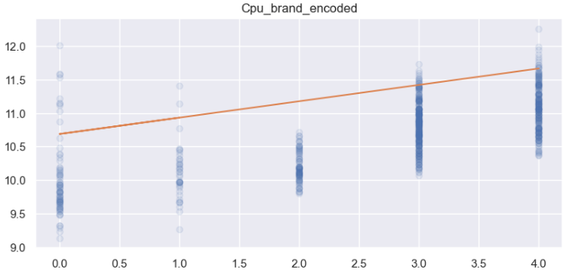
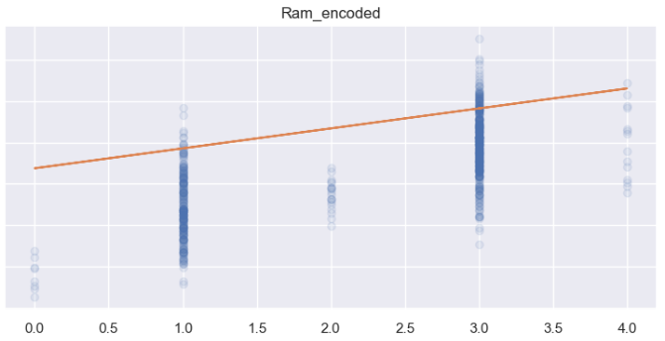
RESULTADOS REGRESIÓN - CUANTITATIVOS
Para nuestra variable Cpu_brand_encoded tuvimos un coeficiente de 0.244171
Para nuestra variable Ram_encoded tuvimos un coeficiente de 0.241172
Mientras que el intercepto para la regresión tuvo un valor de 10.6872

Slide 8
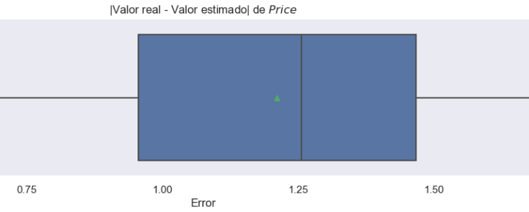
VALIDACIÓN DE REGRESIÓN (ERROR) - CUANTITATIVO
Mean Absolute Error (MAE):
Datos Entrenamiento: 0.2702
Datos Prueba: 1.2110
Root Mean Squared Error (RMSE):
Datos Entrenamiento: 0.3461
Datos Prueba: 1.2633
Análisis de Error

Slide 9

VALIDACIÓN DE REGRESIÓN - CUALITATIVA
De acuerdo a los coeficientes obtenidos con la regresión:
Por cada unidad adicional en la variable "Cpu_brand_encoded", se espera un aumento de aproximadamente 0.244 en la variable objetivo. Esto sugiere que un aumento en la marca de la CPU codificada está asociado con un aumento positivo
Por cada unidad adicional en la variable "Ram_encoded", se espera un aumento de aproximadamente 0.241 en la variable objetivo, manteniendo todas las demás variables constantes
Se encontró que el intercepto del modelo es de 10.68 lo cual nos indica que el valor mínimo que puede tener un computador es ese precio

Slide 10

CONCLUSIONES
Se pudo ver que las variables CPU-Brand y Ram afectan significativamente en el precio de los computadores y por ende deben ser tenidas en cuenta para cualquier estimación.
RECOMENDACIONES
1
Hay otras variables que pueden afectar el precio como es el caso de Gpu_brand, al ser un componente importante de los computadores pero no se tenía información suficiente para incluirla en la estimación
2
A pesar de que, la estimación del modelo da un buen punto de partida y tiene un error bastante bajo, los coeficientes sugieren que posiblemente haya otras variables fuera de los datos proporcionados o información faltante que afecta de forma más significativa el precio de los computadores
3
Con la información del modelo es posible que CompuAlpes establezca una estrategia para fijar precios de promoción acorde a los posibles valores de sus productos y que estos no alejen a los clientes.
4

Slide 11

¡MUCHAS GRACIAS POR SU ATENCIÓN!

